Slide 1
بسم الله الرحمن الرحيم
الصف/ الرابع
اليوم /
التاريخ /
المادة / رياضيات
معلمة المادة / مباركة الزبيدي

Slide 2
درس اليوم :
خطة حل المسألة
فكرة الدرس :
أستعمل خطة التخمين و التحقق لأحل المسألة.

Slide 3
خطوات حل المسألة :
أحل
أفهم
أتحقق
أخطط

Slide 4
اشترت الجوهرة 3 هدايا لأخواتها ، اثنتان منها تكلفان المبلغ نفسه ، و تزيد تكلفة الهدية الثالثة على كل من الهديتين الأخريين بـ 3 ريالات .
إذا كانت التكلفة الكلية 27 ريالاً ، فكم تبلغ تكلفة كل هدية ؟
1- أفهم /
معطيات : هناك 3 هدايا هديتان متساويتان في التكلفة
الهدية الثالثة تزيد تكلفتها على كل من الهديتين الأخريين بـ 3 ريالات .
تكلفة الهدايا الثلاث 27 ريال .
المطلوب : إيجاد تكلفة كل هدية .
2- أخطط :
استعمل التخمين والتحقق .
27
3- أحل :
هدية +3
هدية
هدية

Slide 5
إذا أنفقت الجوهرة 39 ريالاً على الهدايا ، فكم تكلف كل هدية ؟

Slide 6
يهوى كل من عبد الله و يوسف جمع الطوابع ، إذا كان عدد الطوابع التي جمعاها معاً
249 طابعاً ، حيث جمع يوسف طوابع أقل من عبد الله بـ 37 طابعاً ، فكم طابعاً جمع كل منهما ؟

Slide 7
إذا كان عدد التذاكر المبيعة لمباراة كرة الماء في ثلاثة أيام 450 تذكرة ، حيث بيع منها 150 تذكرة يوم الأربعاء ، وبيع يوم الخميس 50 تذكرة أكثر مما بيع يوم الجمعة ، فكم تذكرة بيعت يوم الخميس و يوم الجمعة ؟

Slide 8
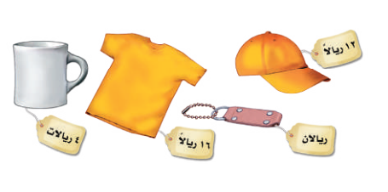
ذهب حسن إلى محل هدايا ، واشترى شيئين مما في الشكل أدناه . إذا أعطى البائع 20 ريالا ، و أعاد إليه البائع 4 ريالات ، فما الشيئان اللذان اشتراهما ؟

Slide 9
في مزرعة والد فاطمة طيور و خراف عددها معا 20 ، و عدد أرجلها 64 . فما عدد كل من الطيور و الخراف في المزرعة ؟

Slide 10
الواجب
رقم 6 -7 صفحة 23

